Slide 1
SOSI vegnett og Elveg Prosjektmøte 1
Nye verdier for enkelte egenskapstyper

Slide 2
Gågatereguleringer
Behov for nye verdier
Registrert som Gågate i NVDB.
Det er behov for å utvide til to perioder også på lørdag. Objekttypen får dermed følgende egenskapstyper:
Varetransport hverdag u lørdag periode 1 fra kl
<Klokkeslett>
Varetransport hverdag u lørdag periode 1 til kl
<Klokkeslett>
Varetransport hverdag u lørdag periode 2 fra kl
<Klokkeslett>
Varetransport hverdag u lørdag periode 2 til kl
<Klokkeslett>
Varetransport lørdag periode 1 fra kl
<Klokkeslett>
Varetransport lørdag periode 1 til kl
<Klokkeslett>
Varetransport lørdag periode 2 fra kl
<Klokkeslett>
Varetransport lørdag periode 2 til kl
<Klokkeslett>
Kjøring til eiendommene tillatt
Ja
Nei
Prosjektmøte 1

Slide 3

Trafikkreguleringer
Behov for nye verdier
Registrert som Trafikkreguleringer i NVDB.
Det har kommet ønsker om flere forskjellige typer trafikkreguleringer.
Lager trafikkreguleringer som støtter skiltkombinsjoner iht skilthåndboka sin del 3.
Kombinasjoner av skilt kan medføre at det i noen tilfeller må registreres flere reguleringer på samme strekning.
Det defineres ikke egne verdier for unormerte skilt, tillatte verdier basert på skilthåndboka må benyttes.
Prosjektmøte 1

Slide 4
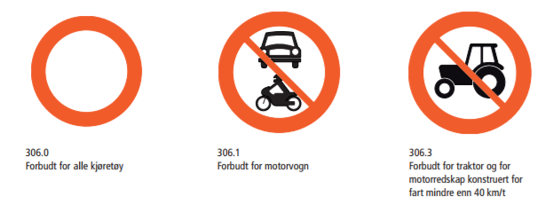
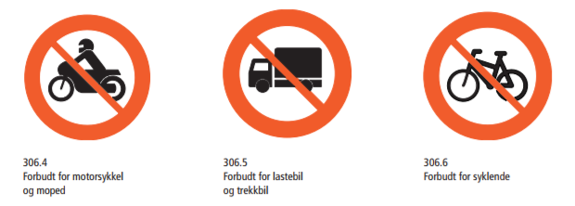
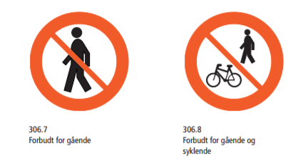
Trafikkreguleringer – forbudsskilt
Behov for nye verdier
Skilt nr | Navn | Registreres som
306.0 | Forbudt for alle kjøretøy | Forbudt for alle kjøretøy
306.1 | Forbudt for motorvogn | Forbudt for motortrafikk
306.3 | Forbudt for traktor og for motorredskap konstruert for fart mindre enn 40 km/t | Forbudt for traktor
306.4 | Forbudt for motorsykkel og moped | Forbudt for motorsykkel og moped
306.5 | Forbudt for lastebil og trekkbil | Forbudt for lastebil og trekkbil
306.6 | Forbudt for syklende | Forbudt for syklende
306.7 | Forbudt for gående | Forbudt for gående
306.8 | Forbudt for gående og syklende | Forbudt for gående og syklende
Prosjektmøte 1

Slide 5
Trafikkreguleringer – underskilt til forbudsskilt
Behov for nye verdier
Underskilt nr. | Tekst | Kan brukes til skilt nr. | Registreres som | Merknad
808.301 | Gjelder gjennomkjøring | 306.1 - Forbudt for motorvogn | Gjennomkjøring forbudt
 |  | 306.5 - Forbudt for lastebil og trekkbil | Gjennomkjøring forbudt for lastebil og trekkbil
808.303 | Gjelder gjennomkjøring til (vegnavn) | 306.1 - Forbudt for motorvogn | Gjennomkjøring forbudt til veg eller gate | Veg eller gatenavn spesifiseres
808.305 | Gjelder ikke kjøring til (virksomhet eller adresse) | 306.1 - Forbudt for motorvogn | Motortrafikk kun tillatt for kjøring til virksomhet eller adresse | Virksomhet eller adresse spesifiseres
 |  | 306.5 - Forbudt for lastebil og trekkbil | Forbudt for lastebil og trekkbil unntatt kjøring til virksomhet eller adresse | Virksomhet eller adresse spesifiseres
808.307 | Gjelder ikke varetransport | 306.1 - Forbudt for motorvogn | Forbudt for motortrafikk unntatt varetransport
808.311 | Gjelder ikke moped | 306.1 - Forbudt for motorvogn | Forbudt for motortrafikk unntatt moped
 |  | 306.4 - Forbudt for motorsykkel og moped | Forbudt for motorsykkel
808.313 | Gjelder ikke buss | 306.1 - Forbudt for motorvogn | Forbudt for motortrafikk unntatt buss
808.315 | Gjelder ikke taxi | 306.1 - Forbudt for motorvogn | Forbudt for motortrafikk unntatt taxi
808.317 | Gjelder ikke buss og taxi | 306.1 - Forbudt for motorvogn | Forbudt for motortrafikk unntatt buss og taxi
808.319 | Gjelder ikke (motorvogntype) | 306.1 - Forbudt for motorvogn | Forbudt for motortrafikk unntatt spesiell motorvogntype | Motorvogntype spesifiseres
808.321 | Gjelder (motorvogntype) | 306.1 - Forbudt for motorvogn | Trafikkregulering - Forbudt for spesiell motorvogntype | Motorvogntype spesifiseres
Prosjektmøte 1

Slide 6





Trafikkreguleringer - opplysningsskilt
Opplysningsskilt, håndteres som typeVeg:
518 Gangveg
520 Sykkelveg
522 Gang- og sykkelveg
548 Gågate
Ikke egen type veg:
540 Gatetun
Innføres som Trafikkregulering Gatetun?
Underskilt nr. | Tekst | Kan brukes til skilt nr. | Registreres som
808.519 | Kjøring til eiendommene tillatt | 518-522 | Trafikkregulering - Motortrafikk kun tillatt for kjøring til eiendommer
 |  | 548 | TypeVeg Gågate, samt gågateregulering (813 Gågate i NVDB Datakatalog)
808.541 | Kjøring til (adresse, virksomhet) tillatt | 548 | 813 Gågate i NVDB Datakatalog
808.545 | Varetransport tillatt | 548 | 813 Gågate i NVDB Datakatalog
Prosjektmøte 1

Slide 7
Trafikkreguleringer – fullstendig liste
Behov for nye verdier
Forbudt for gående
Forbudt for syklende
Forbudt for gående og syklende
Forbudt for alle kjøretøy
Forbudt for motortrafikk
Forbudt for traktor
Forbudt for motorsykkel
Forbudt for motorsykkel og moped
Forbudt for lastebil og trekkbil
Forbudt for motortrafikk unntatt buss
Forbudt for motortrafikk unntatt taxi
Forbudt for motortrafikk unntatt buss og taxi
Forbudt for lastebil og trekkbil unntatt kjøring til virksomhet eller adresse (spesifiser virksomhet eller adresse under Merknad)
Forbudt for motortrafikk unntatt varetransport
Forbudt for motortrafikk unntatt moped
Forbudt for motortrafikk unntatt spesiell motorvogntype (spesifiser motorvogntype under Merknad)
Gjennomkjøring forbudt
Gjennomkjøring forbudt for lastebil og trekkbil
Gjennomkjøring forbudt til veg eller gate (spesifiser veg eller gate under Merknad)
Motortrafikk kun tillatt for varetransport
Motortrafikk kun tillatt for kjøring til eiendommer
Motortrafikk kun tillatt for varetransport og kjøring til eiendommer
Motortrafikk kun tillatt for kjøring til virksomhet eller adresse (spesifiser virksomhet eller adresse under Merknad)
Sykling mot kjøreretningen tillatt
Prosjektmøte 1

Slide 8
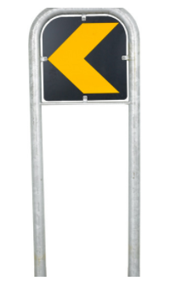
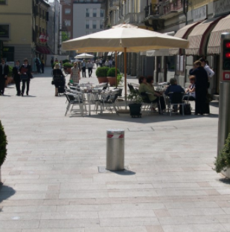
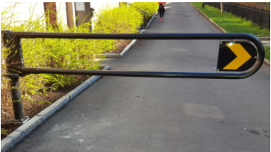
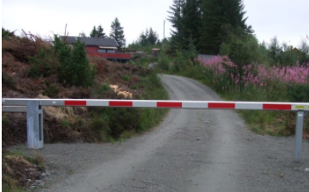
Vegsperring
Behov for nye verdier
Registrert som Vegsperring i NVDB.
Endringsønsker:
Bom med automatisk åpner endrer navn til Låst bom, fjernstyrt
Flere typer: Ulåst bom, Fjernstyrt bom,
Midlertidig sperring/sesongsperring med mulighet for å angi perioder sperringen er åpen/låst.
Vil bli veldig vanskelig å lage en fullstendig liste over typer vegsperringer.
Bilder fra Euroskilt sine hjemmesider.
Prosjektmøte 1

Slide 9
Vegsperring - forslag
Behov for nye verdier
Endrer egenskapen til å beskrive vegsperringens funksjon i stedet for type
Type | Beskrivelse
Låst sperring | Bom eller annen type vegsperring som kan åpnes med nøkkel eller kode
Ulåst sperring | Bom eller annen type vegsperring som kan åpnes manuelt uten nøkkel eller kode
Fjernstyrt sperring | Bom eller annen type vegsperring som kan åpnes vha SMS, bombrikke, oppringning, vaktsentral e.l.
Trafikkavviser | Stein, blokk, pullert, rørgelender eller andre vegsperringer som ikke kan flyttes eller åpnes uten verktøy eller store kjøretøyer.
Bussluse | Grop i vegen som hindrer biltrafikk. Tilgjengelig for buss (brede kjøretøy)
Betalingssperring | Bom eller annen type vegsperring som kan åpnes ved betaling.
Spørsmål:
Bør type sperring uansett med?
Prosjektmøte 1
Notes:
Ikke diskutert i arbeidsgruppa

Slide 10
Vegsperring - konverteringer
Behov for nye verdier
Dagens Type | Beskrivelse | Antall i NVDB | Ny type
Låst bom | Bom på tvers av vegen. I permanent låst posisjon | 11889 | Låst sperring
Rørgelender | Rørgelender/trafikkgjerde plassert slik at det stenger for biltrafikk | 386 | Trafikkavviser
Steinblokk | Steinblokker plassert slik at det stenger for biltrafikk | 503 | Trafikkavviser
New Jersey | New Jersey-steiner o.l. plassert slik at det stenger for biltrafikk | 177 | Trafikkavviser
Betongkjegle | Kjegle(r),/pullert(er) av betong plassert slik at det stenger for biltrafikk | 277 | Trafikkavviser
Bussluse | Grop i vegen som hindrer biltrafikk. Tilgjengelig for buss (brede kjøretøy) | 102 | Bussluse
Trafikkavviser | Stolper, steiner, blokker etc plassert i vegen eller i overgang mellom veg og fotgjengerareal for å stenge for biltrafikk (egen). | 117 | Trafikkavviser
Bilsperre | Har ingen beskrivelse i dag, så her kan det være registrert litt forskjellig. Noen av disse kan nok være ulåst sperring. | 1519 | Trafikkavviser
Bom med automatisk åpner | Bom som åpner seg automatisk på signal fra kjøretøy | 99 | Fjernstyrt sperring
1256 vegsperringer mangler type. Disse foreslås konvertert til Trafikkavviser.
Prosjektmøte 1

